Slide 1
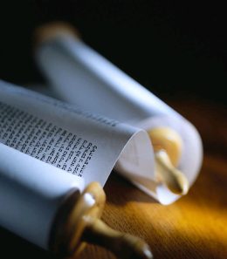
Efeze
dr. Raymond R. Hausoul

Slide 2
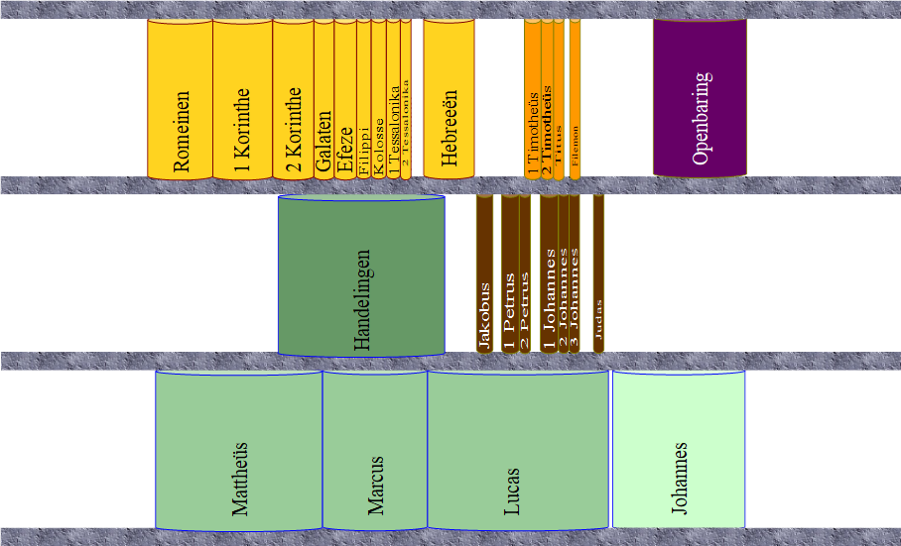

Slide 3
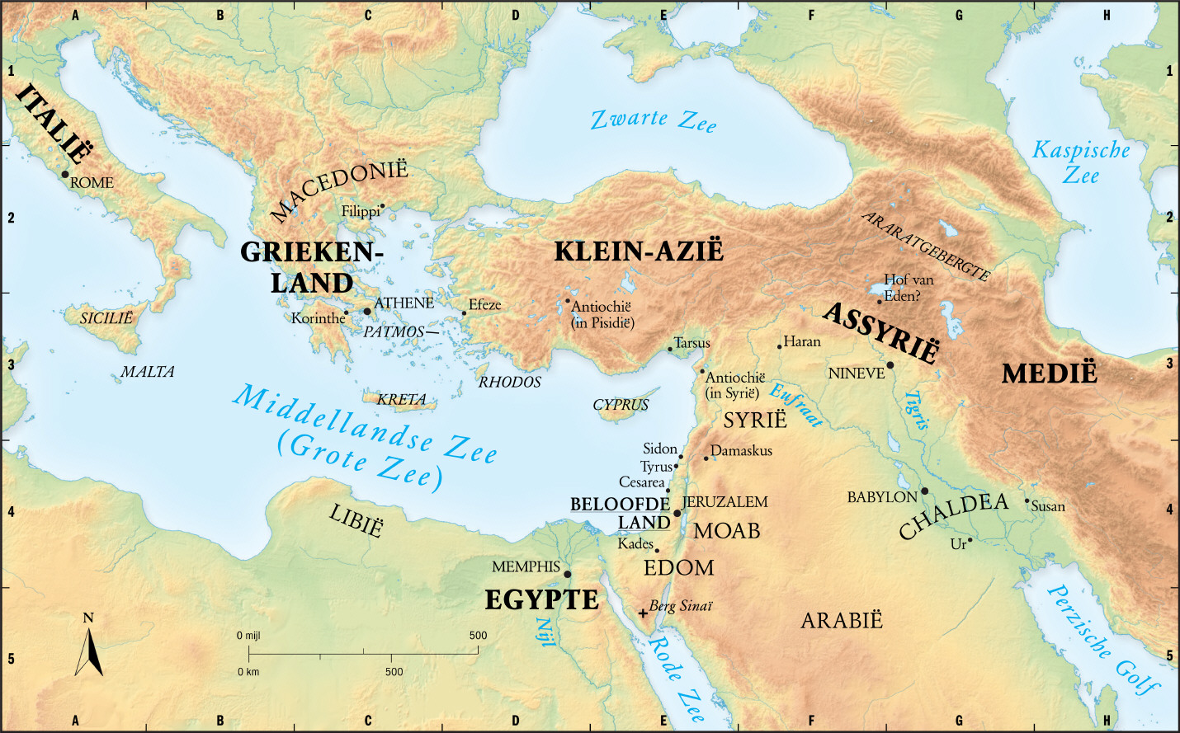

Slide 4
Zitten: onze positie in Christus (1:3-3:21)
Afzender, geadresseerden, groet (1:1-2)
Lofzang op Gods welbehagen in Christus (1:3-14)
Het werk van de Vader (1:3-6)
Het werk van de Zoon (1:7-12)
Het werk van de Geest (1:13-14)
Eerste voorbede: De gemeente als lichaam van Christus (1:15-23)
Waarin versloeg Christus de machten (2:1-22)
Bevrijding van de strijd tussen culturen: De gemeente als tempel van Christus (2:11-22)
Gods tempel als teken van triomf over de machten (2:18-22)
Geheim van de roeping van de volken (3:1-13)
Gevangenschap als getuigenis van Gods grootheid (3:1-13)
Tweede voorbede: Sterker worden in liefde (3:14-19)
Doxologie (3:20-21)
Wandelen: ons leven met Christus (4:1-6:9)
De triomftocht van Christus (4:7-16)
De oude en de nieuwe mens (4:17-32)
Wandelen als kinderen van het licht (5:1-21)
Uitwerkingen: Wederzijdse onderdanigheid in Christus (5:22-6:9)
Vrouw en man in het huwelijk: De gemeente als bruid van Christus (5:22-33)
Kinderen en ouders (6:1-4)
Slaven en heren (6:5-9)
Strijden: ons blijven in Christus (6:10-20)
Mededeling en zegen (6:21-24)
Bevrijding van de dood en zonden tot nieuw leven (2:1-10)
De nieuwe mens (4:1-32)
Eén lichaam en één Geest (4:1-6)

